Slide 1
Top 10 Länder nach Anzahl neuer COVID-19-Fälle
120.915.219 Fälle (+6,1% im Vergleich zu Vorwoche)
2.674.078 Todesfälle (2,2%)
Land | Fälle kumulativ | Neue Fälle (7T) | Veränderung % (7T) | 7T-Inzidenz/ 100.000 Ew | R (7T) | CFR % | Trend | 1. Dosis* | 2. Dosis*
Brasilien | 11.603.535 | 481.106 | 1,18 | 226,34 | 1,05 | 2,43 | ▲ | 4,5% | 1,5%
USA | 29.260.772 | 380.845 | -20,08 | 115,06 | 0,99 | 1,82 | ▼ | 22,0% | 12%
Indien | 11.474.605 | 189.044 | 47 | 13,7 | 1,24 | 1,39 | ▲ | 2,2% | 0,5%
Frankreich | 4.076.169 | 181.722 | 20,84 | 279,02 | 1,09 | 2,23 | ▲ | 7,8% | 3,3%
Italien | 3.281.810 | 158.442 | 7,71 | 261,67 | 1,08 | 3,15 | ▲ | 8,2% | 3,7%
Polen | 1.984.248 | 134.824 | 36,51 | 355,85 | 1,23 | 2,44 | ▲ | 7,9% | 4,3%
Türkei | 2.930.554 | 108.611 | 24,68 | 130,18 | 1,17 | 1,01 | ▲ | 9,5% | 4,9%
Deutschland | 2.612.268 | 79.321 | 30,04 | 94,98 | 1,15 | 2,84 | ▲ | 8,2% | 3,6%
Ukraine | 1.504.076 | 78.554 | 54,76 | 178,56 | 1,19 | 1,94 | ▲ | 0,2% | 0,0%
Tschechien | 1.439.019 | 73.295 | -10 | 685,69 | 0,94 | 1,68 | ▼ | 7,9% | 3.0%
Quelle: WHO, Stand: 18.03.2021; *https://ourworldindata.org/covid-vaccinations, 19.03.21

Slide 2
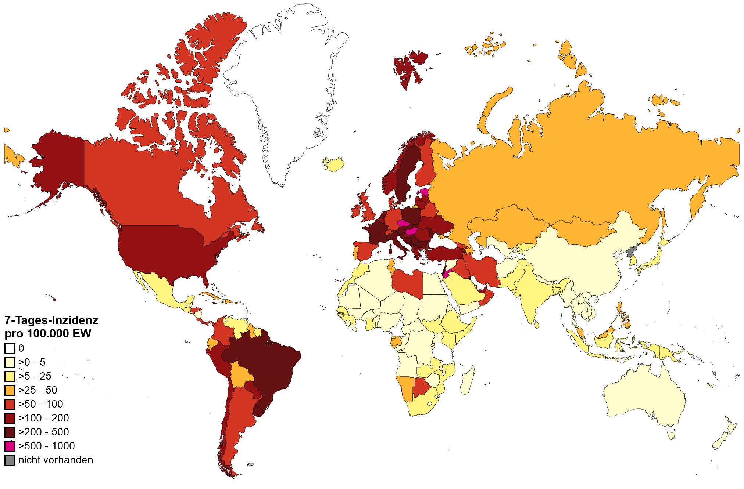
7-Tages-Inzidenz weltweit pro 100.000 Einwohner
Quelle: WHO, Stand: 18.03.2021

Slide 3
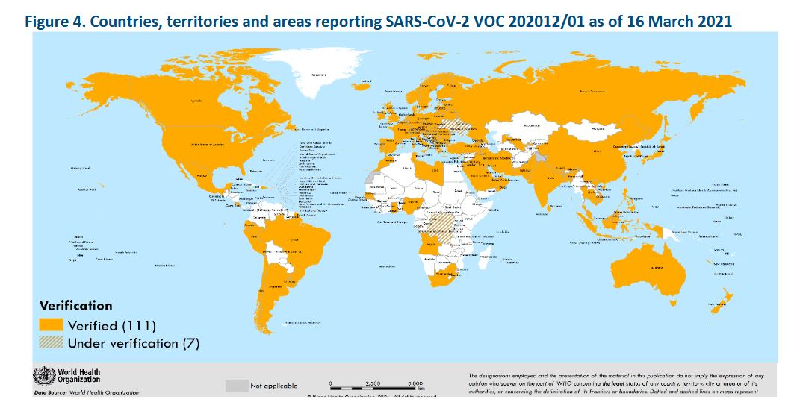
SARS-CoV-2 Varianten: VOC 202012/01 (Linie B.1.1.7)
Virusvarianten-Risikogebiete: Irland, Portugal, Slowakei, Tschechien, UK
Quelle: WHO Sitrep vom 16.03.2021
Notes:
106 Länder (+5 seit der Vorwoche)
https://www.who.int/publications/m/item/weekly-epidemiological-update---2-march-2021

Slide 4
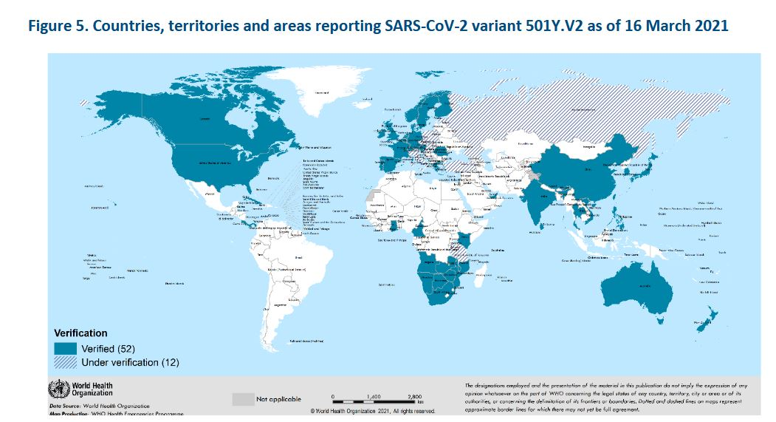
SARS-CoV-2 Varianten: 501Y.V2 (Linie B1.351)
Virusvarianten-Risikogebiete: Botsuana, Eswatini, Lesotho, Malawi, Mosambik, Österreich (Tirol), Sambia, Simbabwe, Südafrika, Moselle in Grand Est (Frankreich)
Unter Beobachtung: Afrika (u.a. Angola, Burundi, Ghana, Kenia, Namibia, Nigeria, Ruanda, Tanzania)
Quelle: WHO Sitrep vom 16.03.2021
Notes:
56 Länder (+5 seit der Vorwoche)
https://www.who.int/publications/m/item/weekly-epidemiological-update---2-march-2021

Slide 5
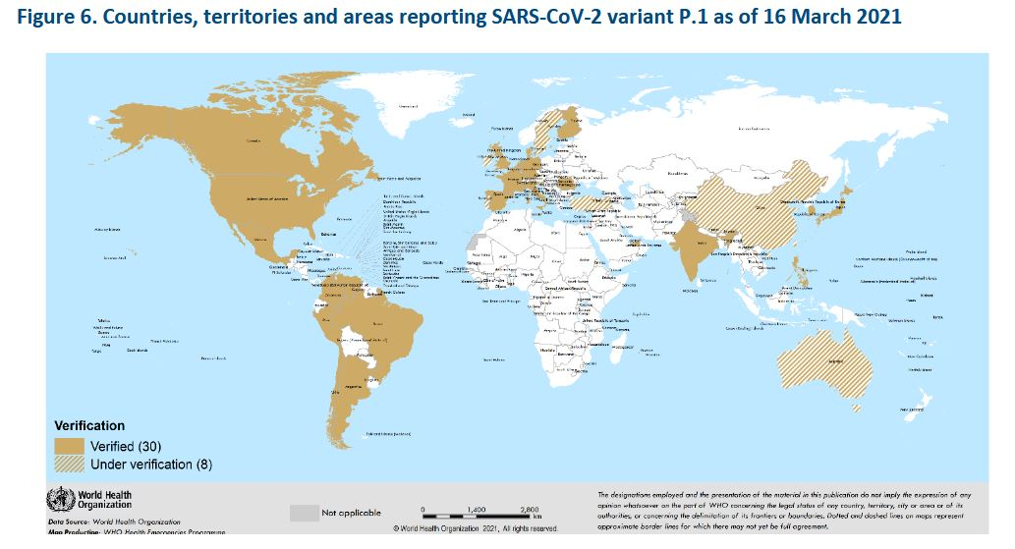
SARS-CoV-2 Varianten: P1. Variante (Linie B1.128.1)
Virusvarianten-Risikogebiete: Brasilien
Unter Beobachtung: Südamerika, Italien
Quelle: WHO Sitrep vom 16.03.2021
Notes:
29 Länder (+1 seit der Vorwoche)
https://www.who.int/publications/m/item/weekly-epidemiological-update---2-march-2021

Slide 6
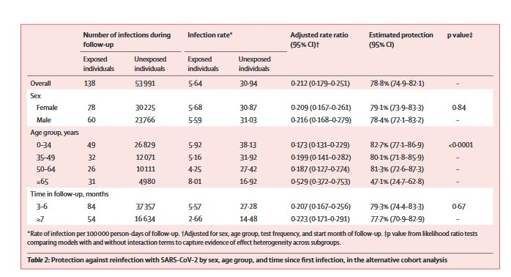
Lancet-Artikel vom 17.03.2021 by Hansen et al.: Assessment of protection against reinfection among 4 million PCR-tested individuals in Denmarkt in 2020: a population-level observatory study
März – Mai 2020
Sept – Dez 2020
n = 514.271 PCR-negative -- > n = 16.819 PCR-positiv (3,27%)
n = 11.068 PCR-positive -- > n = 72 PCR-positiv (0,65%)

Slide 7
BACK-UP

Slide 8
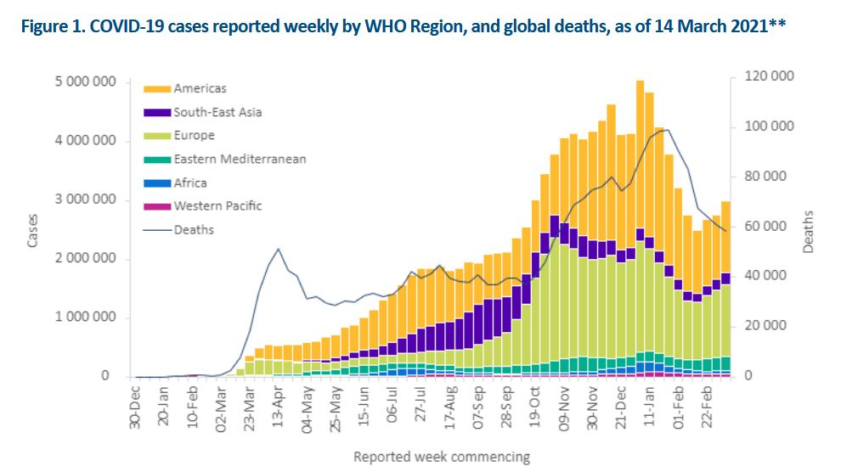
WHO Epidemiological Update 16.03.2021
Quelle: WHO Sitrep, 16.03.2021
Kontinent | Fälle 7T % | Todesfälle7T % | Fälle Veränderung % (7T) | Todesfälle Veränderung % (7T)
Afrika | 2,3% | 3,4% | -2,0% | -5,9%
Amerika | 36,7% | 50,5% | -6,8% | -6,2%
Asien | 21,6% | 10,3% | 18,0% | 8,1%
Europa | 39,4% | 35,8% | 15,1% | 4,4%
Ozeanien | 0,04% | 0,03% | 97,0% | 100,0%
Quelle: WHO, 18.03.2021

Slide 9
Distribution of laboratory-confirmed COVID-19 deaths in EU/EEA, as of week 10, 2021
Quelle: ECDC, 18.03.2021; KW10

Slide 10
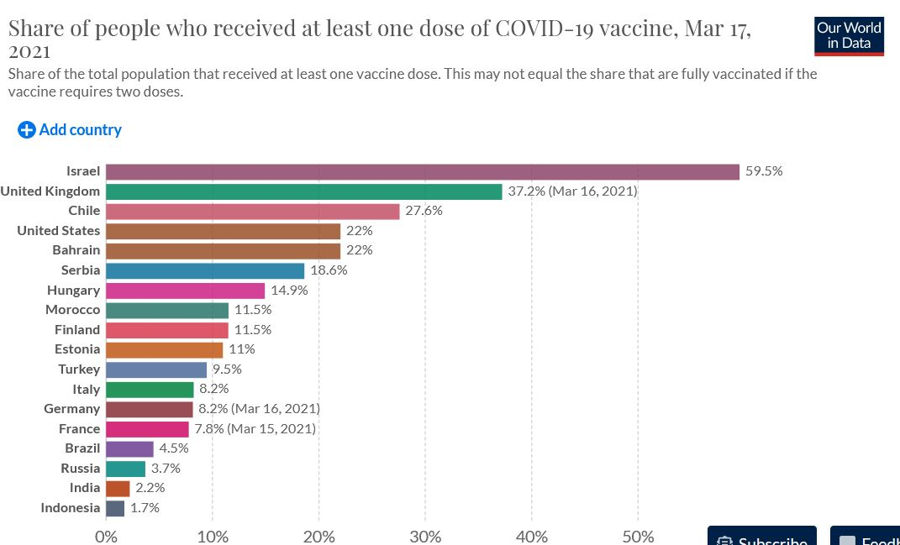
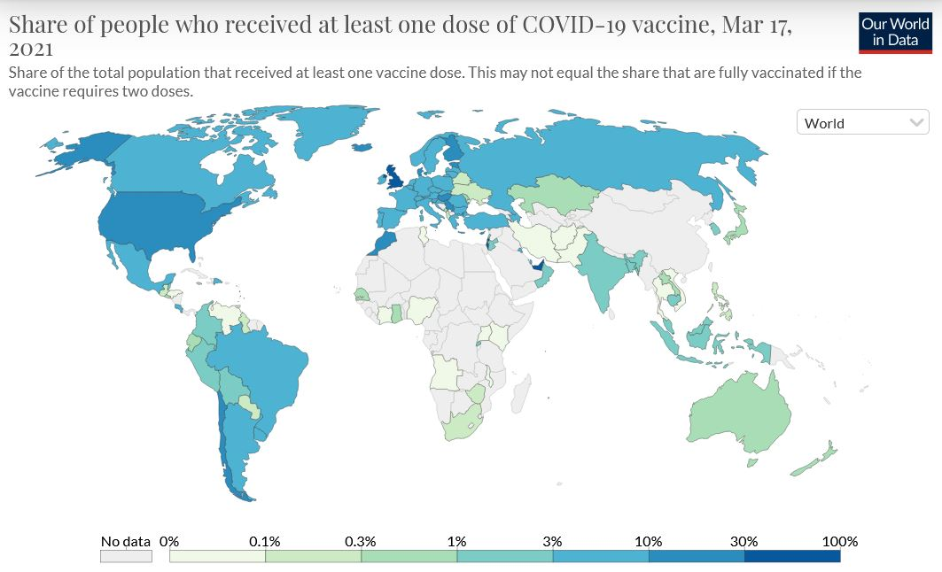
Anteil der einmal gegen COVID-19 geimpften Bevölkerung
Quelle: Our World in Data, Stand: 17.03.2021

Slide 11
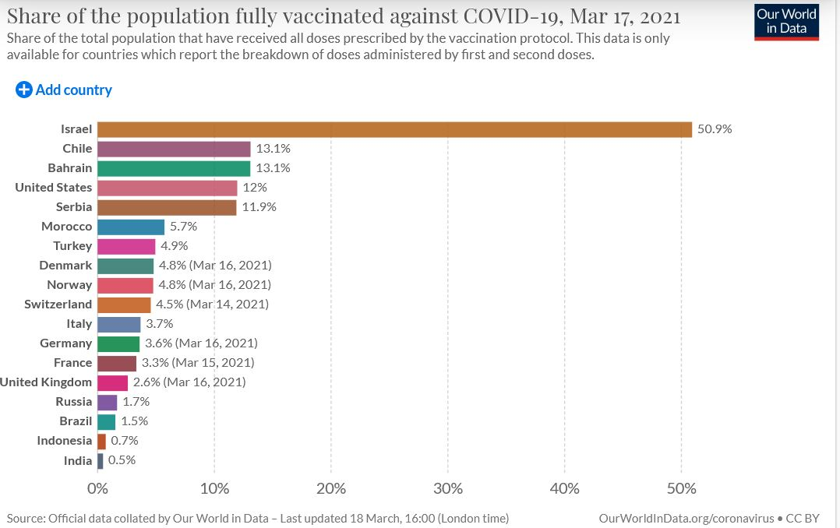
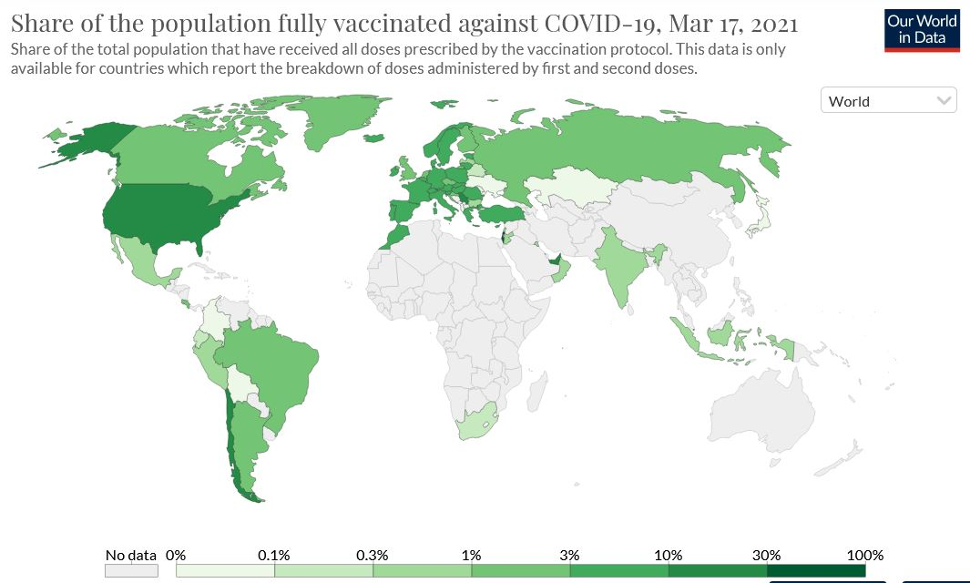
Anteil der vollständig gegen COVID-19 geimpften Bevölkerung
Quelle: Our World in Data, Stand: 17.03.2021

